Slide 1


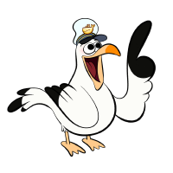




Docker e Kubernetes
Dicas e truques para descomplicar sua vida ao trabalhar com containers!
Renato Groffe
Microsoft MVP, Docker Captain, Grafana Champion
linkedin.com/in/renatogroffe
renatogroffe.medium.com
Milton Camara Gomes
Microsoft MVP, MTAC
linkedin.com/in/miltoncamara
youtube.com/azurenapratica

Slide 2
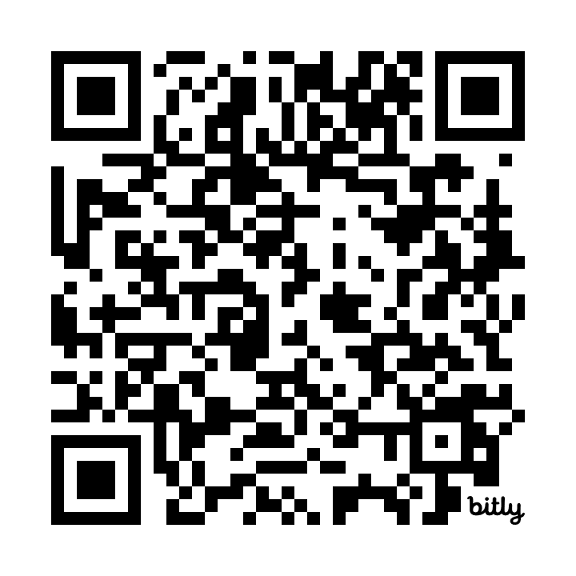
Participe de nossas iniciativas gratuitas
Eventos online e gratuitos
https://www.meetup.com/dotnet-Sao-Paulo/

Slide 3
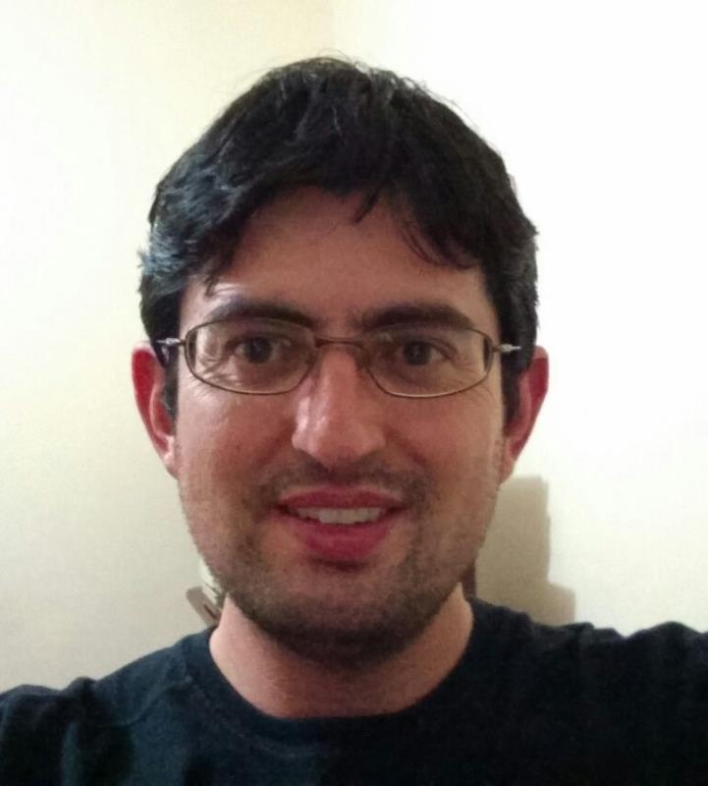
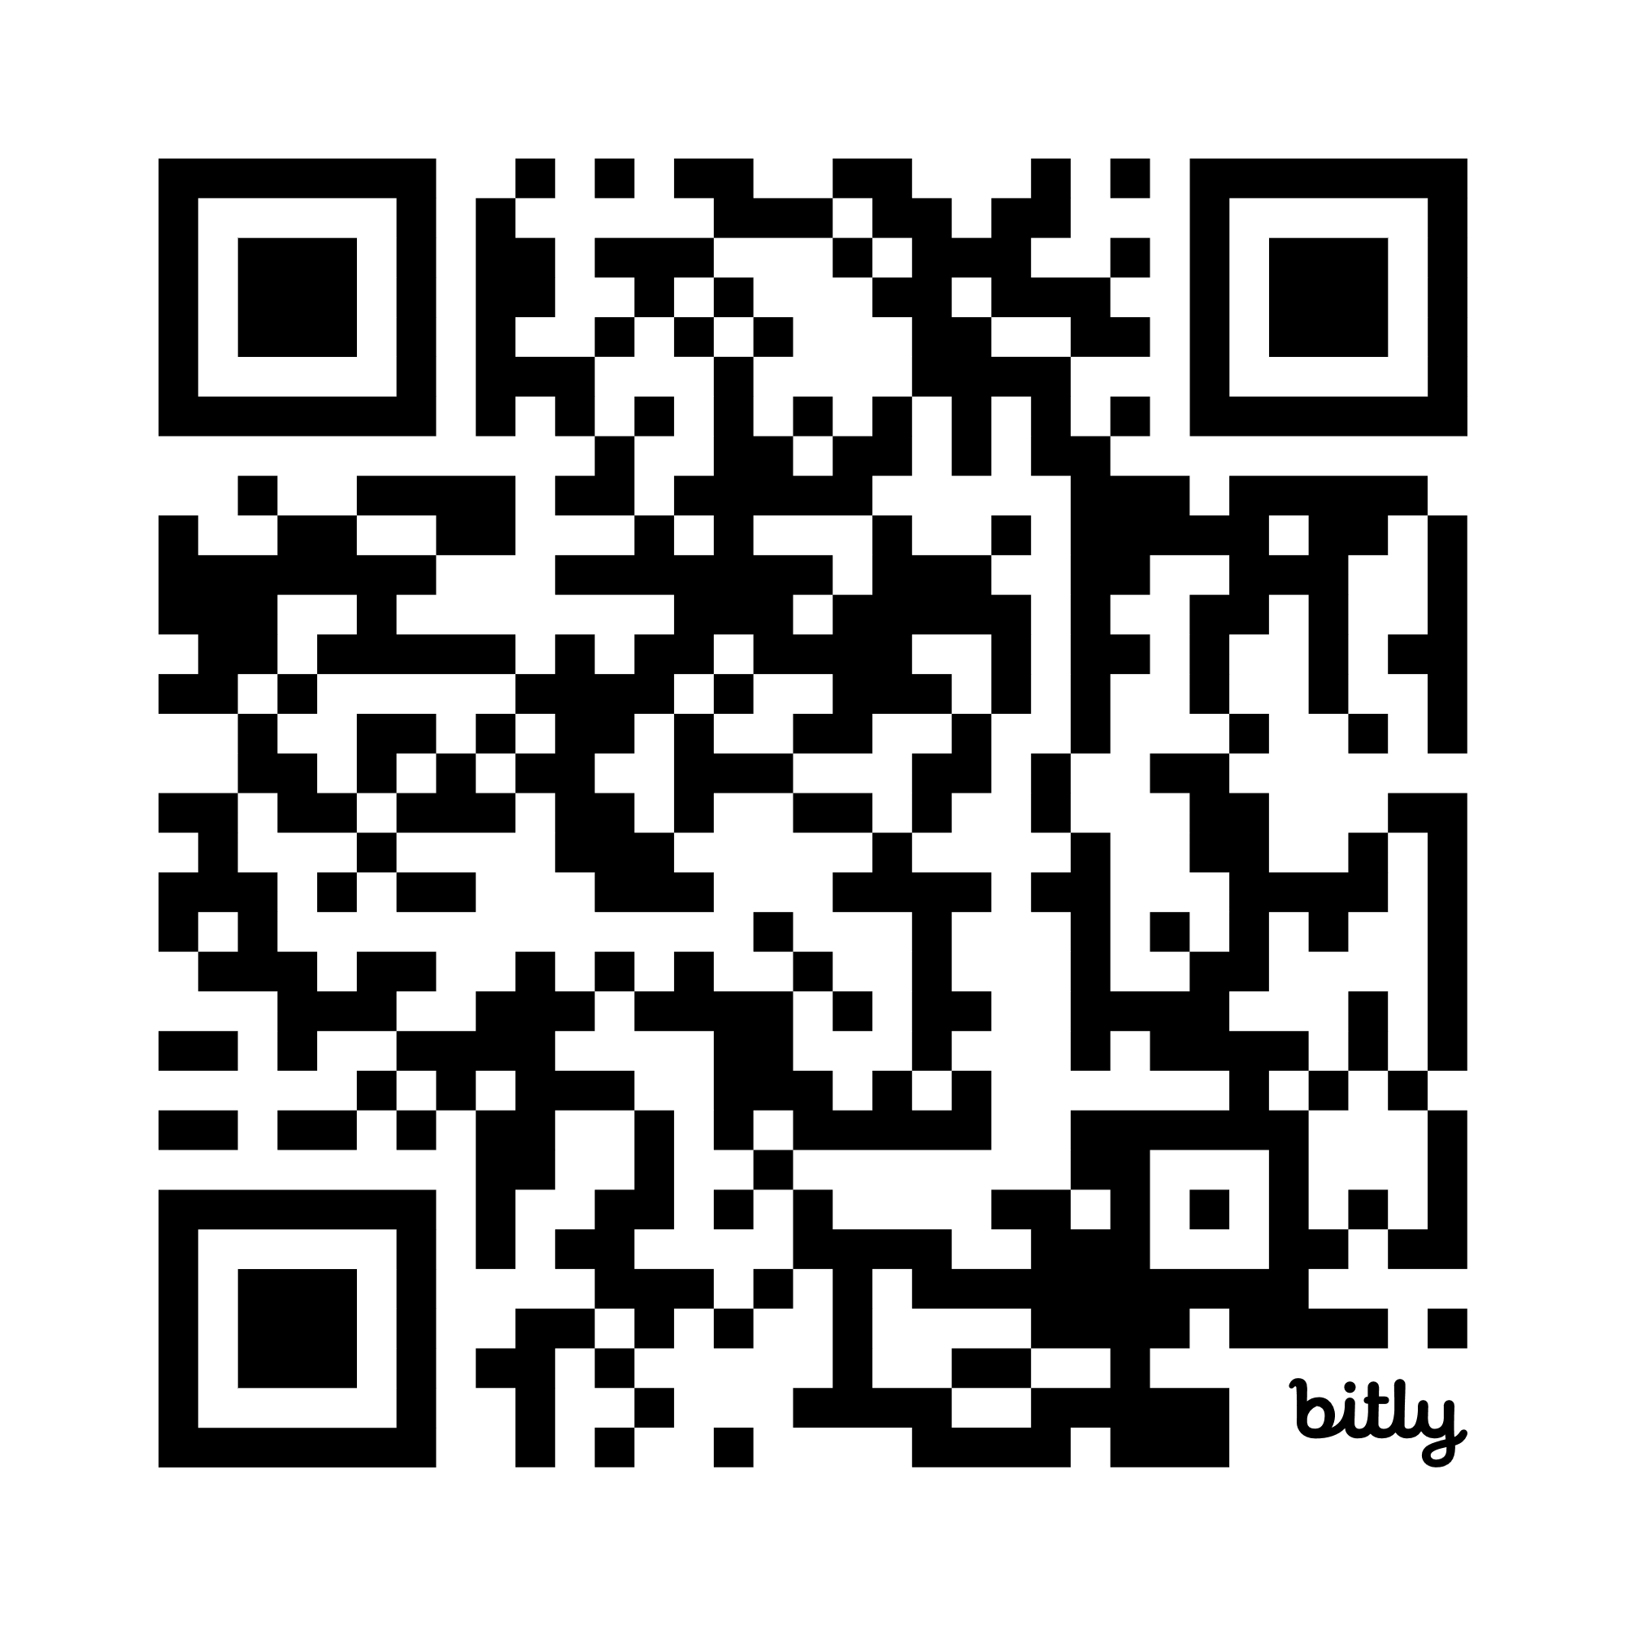

Renato Groffe
Microsoft Most Valuable Professional (MVP)
Docker Captain
Grafana Champion
APISEC U Ambassador
Multi-Plataform Technical Audience Contributor (MTAC)
Arquiteto de Soluções/Software
+20 anos de experiência na área de Tecnologia
Community Leader, Autor Técnico e Palestrante
https://renatogroffe.medium.com

Slide 4
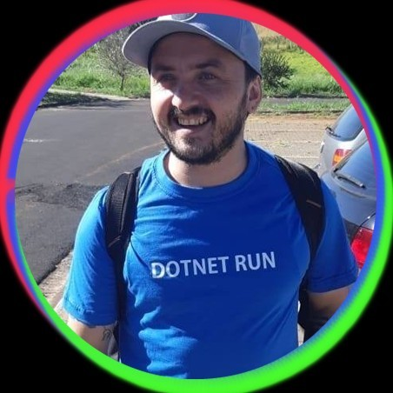
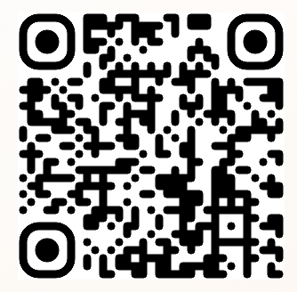
Milton Câmara
Microsoft Most Valuable Professional (MVP)
Head de Engenharia – Robbu Tecnologia
Arquiteto de Soluções/Software
+20 anos de experiência na área de Tecnologia
Community Leader, Autor Técnico e Palestrante
https://renatogroffe.medium.com

Slide 5
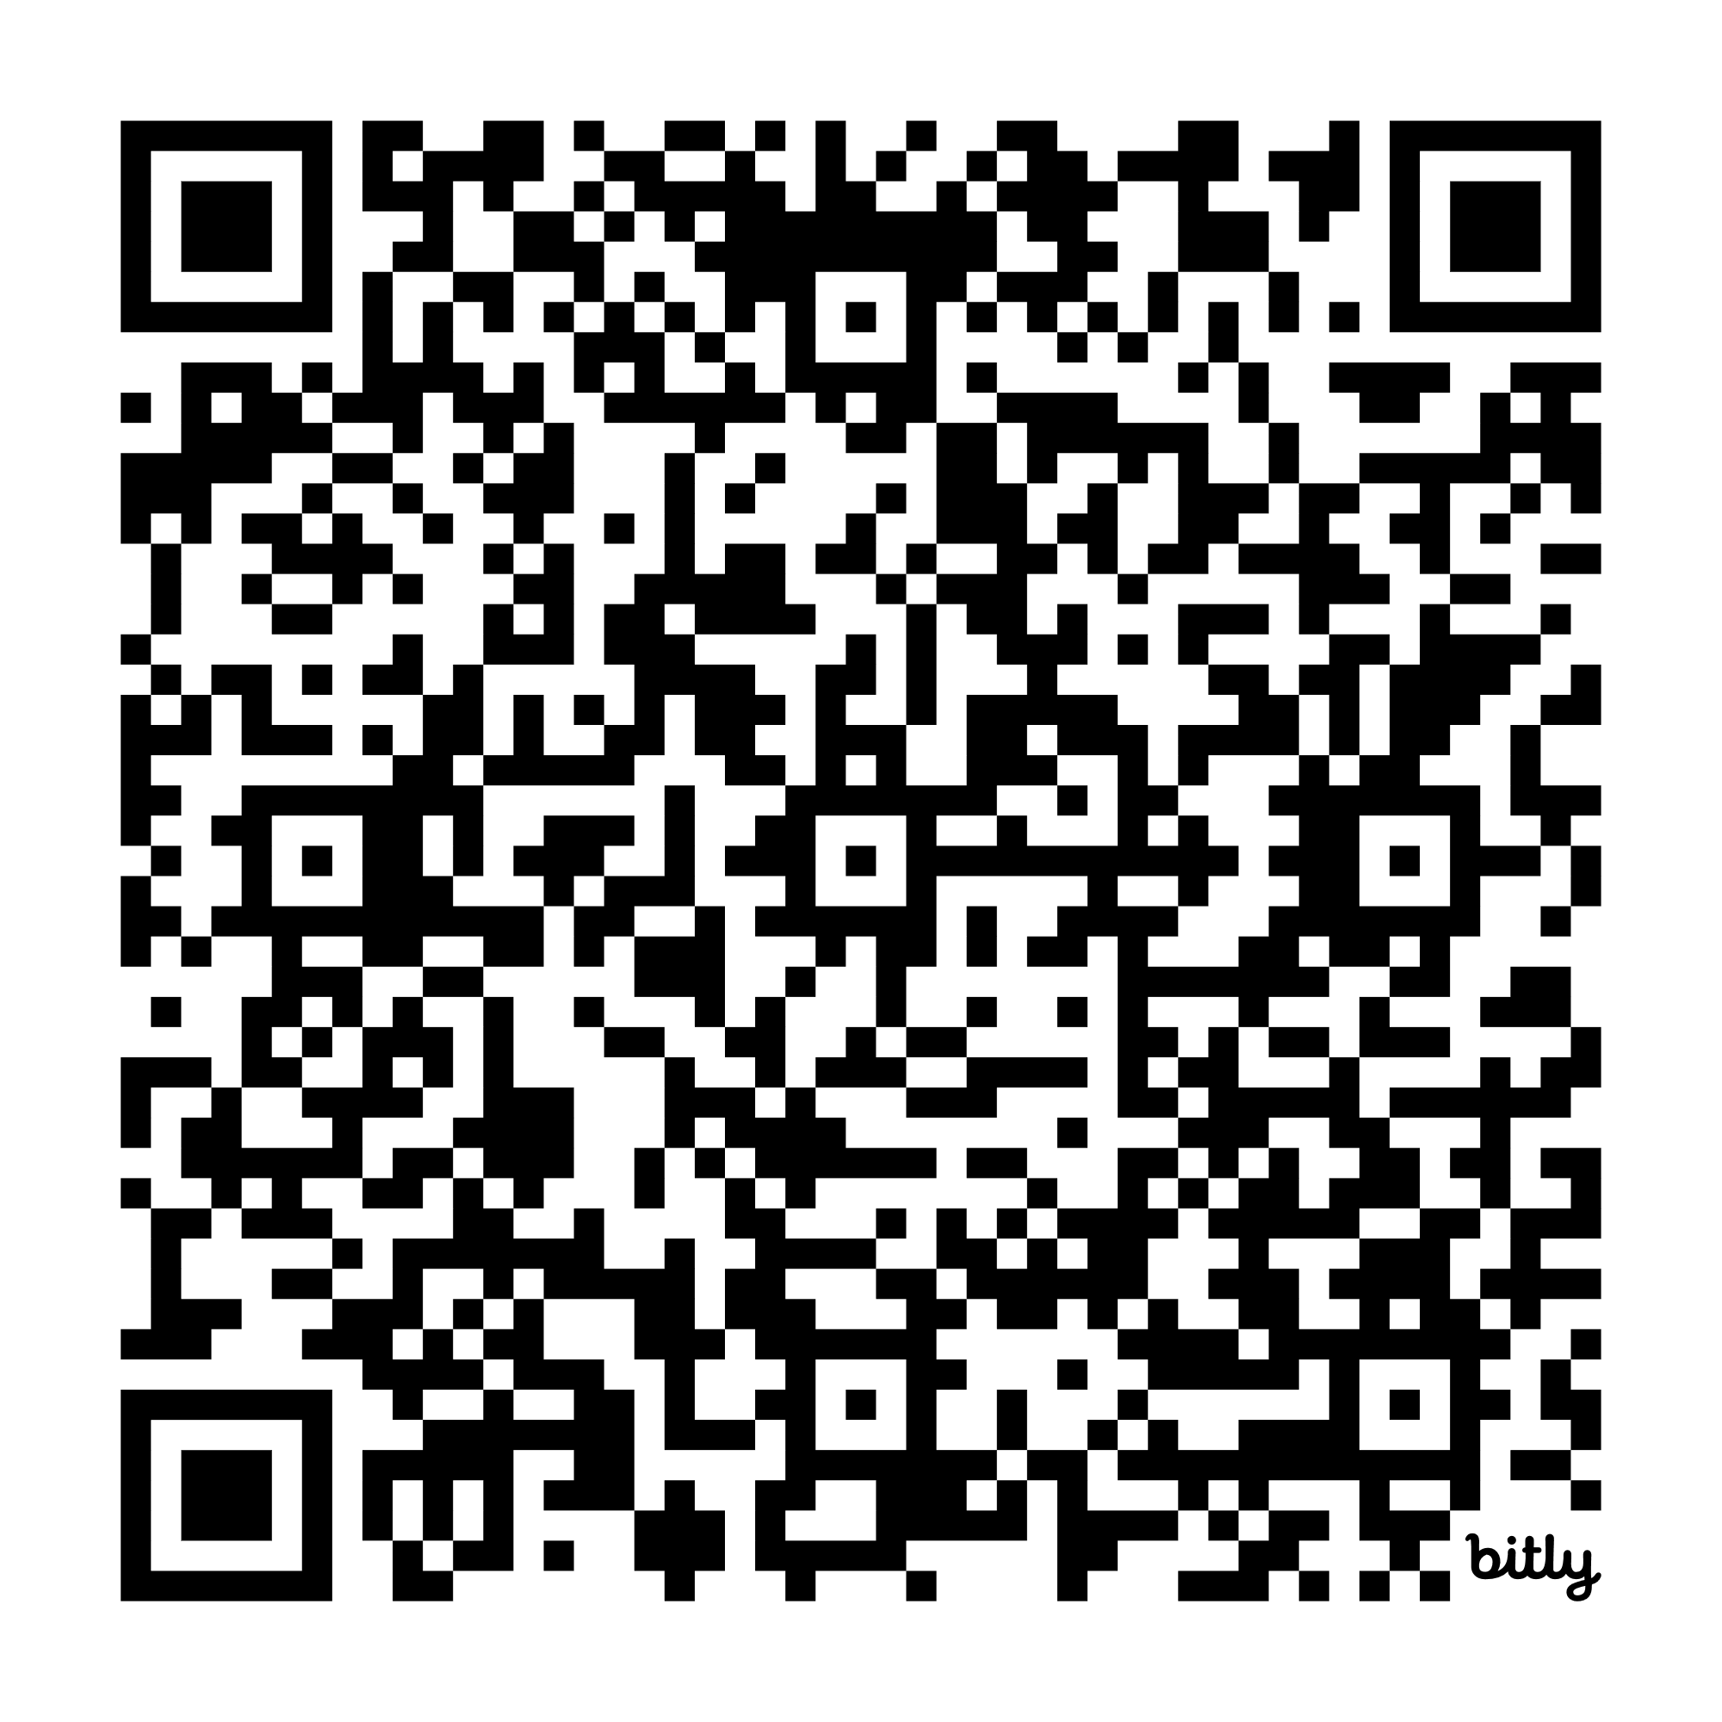
Conteúdos desta apresentação
Deixem um
star ⭐ apoiando
github.com/renatogroffe/docker-kubernetes_cloud-weekend-2026-08

Slide 6
Agenda
Exemplos práticos utilizando Docker e Kubernetes

Slide 7
O que essas dicas visam?
Produtividade
Simplicidade de configuração
Minimizar custos
Segurança
Observabilidade
Adoção de boas práticas

Slide 8
EXEMPLOS PRÁTICOS

Slide 9
OBRIGADO!

